Slide 1
ListBox
O componente ListBox permite que os usuários selecionem um ou mais itens de uma lista preferida.
Use o componente ListBox para criar um controle de lista que permite única ou múltipla seleção de itens.
Use a propriedade Size para especificar a altura e largura do controle.
Para habilitar a seleção de múltiplos itens, fixe a propriedade SelectionMode para Multiple.

Slide 2
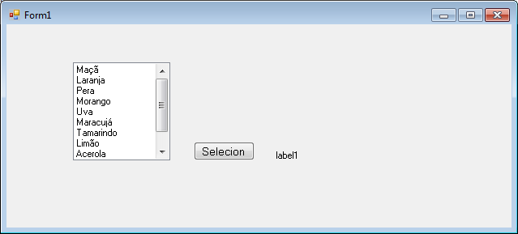
ListBox
Insira um ListBox.
Altere largura e altura
Altere SelectionMode para Multiple. Vamos criar uma lista de frutas.
Clique em Itens (Collection) e nos três pontos (...) que aparecem para criar a lista

Slide 3
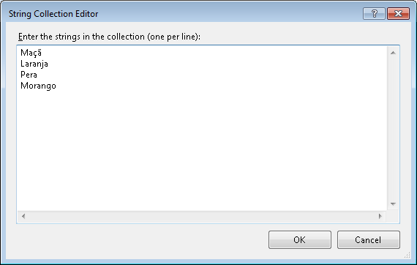
ListBox
Preencha o Texto e coloque cada item em uma linha diferente

Slide 4
ListBox
Vamos inserir um Button e um Label no projeto.
Quando o usuário clicar no botão, iremos transferir para o Label os valores (values) dos itens selecionados na list.
Vamos utilizar os nomes padrões (listbox1, label1 e button1) para este exemplo.
O Text do botão colocamos “Selecionado”.
Iremos usar o comando foreach para preencher o label.

Slide 5
ListBox
private void button1_Click(object sender, EventArgs e)
{
label1.Text = "";
foreach (Object selecteditem in listBox1.SelectedItems)
{
label1.Text += selecteditem.ToString() + " ";
}
}

Slide 6
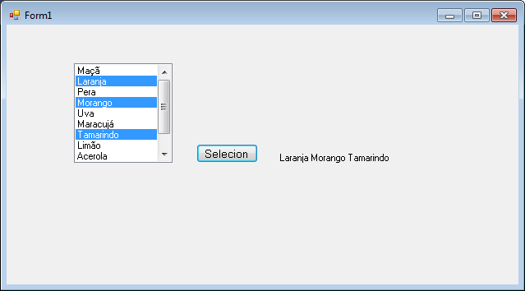
ListBox

Slide 7
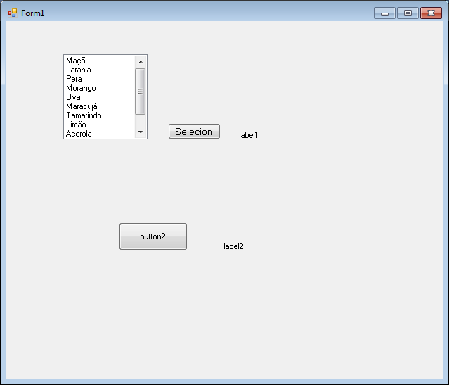
Listbox
Adicione mais um botão e mais uma label (button2 e label2)

Slide 8
Listbox
Com o código abaixo, poderemos pegar toda a lista e passar para a label:
private void button2_Click(object sender, EventArgs e)
{
label2.Text = "";
for (int j = 0; j < listBox1.Items.Count ; j++)
label2.Text += listBox1.Items[j].ToString() + "\n";
}

Slide 9
ComboBox
O objeto ComboBox funciona de forma similar a uma ListBox, com a diferença que apenas um item é apresentado por vez e apenas um pode ser selecionado.

Slide 10
CheckBox
O preenchimento da lista ocorre de maneira idêntico ao da ListBox

Slide 11
CheckBox
Podemos acionar o método SelectedIndexChange da ComboBox, por exemplo, para mostrar qual item está selecionado em uma Label.
private void comboBox1_SelectedIndexChanged(object sender, EventArgs e)
{
label1.Text = comboBox1.Text;
}

Slide 12
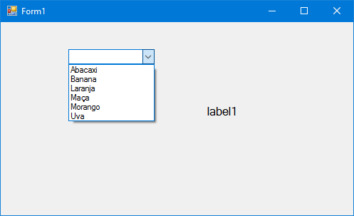
CheckBox
A propriedade Sorted (true) ordena a listam de forma alfabética crescente automaticamente.

Slide 13
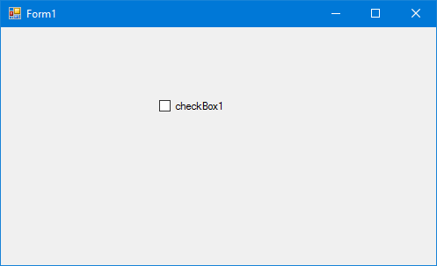
CheckBox
O objeto Checkbox possibilita escolhas múltiplas dentro de um formulário, com opções fixas.

Slide 14
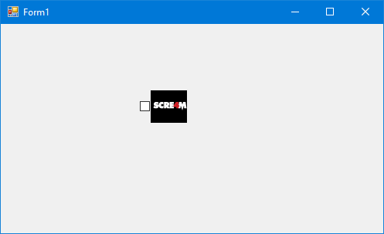
CheckBox
A propriedade Checked responde se o checkbox está “checado” (true) ou não (false).
Text preenche o texto referente ao CheckBox.
É possível na proprie-
dade Image colocar uma
imagem para ser utilizada
ao invés de um texto.

Slide 15
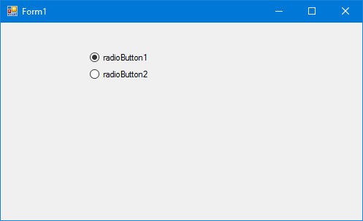
RadioButton
Permite criar um botão de seleção única dentro de um formulário. Quando seleciona um item o outro é des-selecionado.

Slide 16
RadioButton
É possível inserir uma imagem, assim como no checkbox, no lugar de utilizar um texto.
Podemos agrupar diferentes conjuntos de RadioBox através do objeto
GroupBox, permitindo assim
a escolha de mais de um
grupo de radiobuttons.

Slide 17
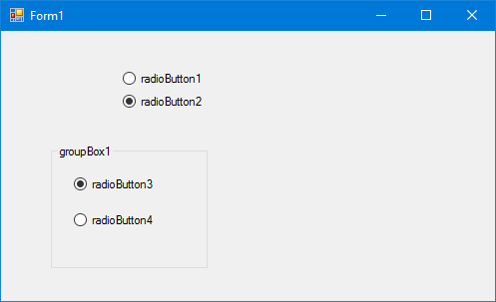
RadioButton

Slide 18
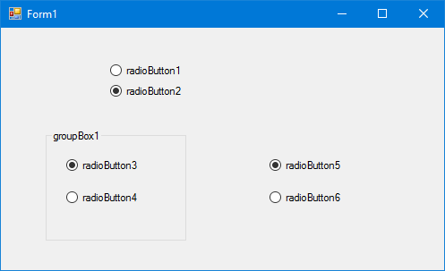
RadioButton
O mesmo acontece se inserirmos um Painel (abaixo do GroupBox). A diferença entre o Painel e o GroupBox é que o Painel não é visível para o usuário, o GroupBox mostra uma caixa e permite inserir o nome do grupo em forma de texto.

Slide 19
Exercícios
1 – Vamos criar um sistema de cadastro de nomes. Utilize um TextBox para o usuário digitar um nome a ser inserido, um Button para confirmar a inclusão do nome e um ListBox para receber os nomes quando o Buttun for acionado.
2 - Crie outro Button para excluir um nome selecionado na ListBox.
3 – Altere a propriedade SelectionMode para Multiple e crie um novo botão para excluir vários nomes selecionados de uma vez.
4 – Altere o programa para não aceitar nomes repetidos.
5 - Acrescente mais um Button que, quando pressionado, procure um nome digitado na TextBox dentro da ListBox e selecione-o caso exista.

